Slide 1


HTML+CSS+JavaScript
网络安全事业部
安丽娜
Copyright 2019 By Neusoft Group. All rights reserved

Slide 2
目的
了解web前端开发技术
独立编写简单的web页面
提升JavaScript代码阅读能力

Slide 3
☞
一、概述
二、HTML
三、CSS
四、JavaScript

Slide 4
第一章 概述

Slide 5
web发展
Web1.0时代--网页制作
Web2.0时代--前端开发
网页分为两种：
1.静态页面
--仅仅用于用户浏览，用户无法与服务器交互
2.动态页面
--是在静态页面的基础上，增加了与服务器交互的功能。
如:登录QQ邮箱

Slide 6
前端核心技术
HTML
CSS
核心技术：HTML、CSS和JavaScript
HTML
--全称Hyper Text Markup Language（超文本标记语言），是一门描述性语言，也是非常容易入门的语言
CSS
--全称Cascading Style Sheet（层叠样式表），是用来控制网页外观的一种技术
JavaScript
--是我们通常所说的JS，是一种嵌入到HTML页面中的脚本语言，由浏览器一边解释一边执行
HTML是网页的结构，CSS是网页的外观，JavaScript是网页的行为
JavaScript

Slide 7
第二章 HTML

Slide 8
什么是HTML
全写： HyperText Markup Language
译名： 超文件注标识语言（译名之一）
简释：一种为普通文件中某些字句加上标识的语言，其目的在于运用标签（tag）使文件达到预期的显示效果。
HTML 的格式非常简单，只是由文字及标签组合而成，在编辑方面，任何文字编辑器都可以，只要能将文件另存.html文件格式即可

Slide 9
HTML文档结构
<!DOCTYPE html> 文档声明
<html> html文件开始
<head> 文件头开始
<title>
文档标题
</title>
</head> 文件头结束
<body> 文件体开始
文档的主要内容
</body> 文件体结束
</html> html文件结束
注意：<html> 网页文件格式。
<head> 标头区 : 记录文件基本资料，如作者、编写时间。
<title> 标题区 : 文件标题须使用在标头区内，可以在浏览器最上面看到标题。
<body> 本文区 : 文件资料，即在浏览器上看到的网站内容

Slide 10
HTML的标签
HTML的标签分成对标签和单标签两种。
成对标签是由首标签<标签名> 和尾标签</标签名>组成的，成对标签的作用域只作用于这对标签中的文档。大多数标签都有自己的一些属性, 属性要写在始标签内，属性用于进一步改变显示的效果, 各属性之间无先后次序，属性是可选的，属性也可以省略而采用默认值;其格式如下：
<标签名字 属性1 属性2 属性3 … >内容</标签名字>
作为一般的原则，大多数属性值不用加双引号。但是包括空格、％号，＃号等特殊字符的属性值必须加入双引号。为了好的习惯，提倡全部对属性值加双引号。如：
<font color="#ff00ff" face="宋体" size="30px">字体设置</font>

Slide 11
HTML的标签
单独标签
是指标签单独出现，只有起始标签没有终结标签。
例如 HTML Source：
I love Creation of Webpage.<br> It's a wonderful place.
显示成：
I love Creation of Webpage.
It's a wonderful place.
其中换行标签<br>便属单独标签。
它的作用便是将标签后所有东西显示于下一行，可见终结标签于它是没意义的，但有些人会为空标签加上终结标签，这是为方便记认而己，对HTML没有影响。

Slide 12
HTML注释
注释标签<!---->
<!--表示注释的开始
注释的内容
-->表示注释的结束
例如：
<!-- I love Creation of Webpage.<br>It's a wonderful place.-->

Slide 13
第二章 CSS

Slide 14
什么是CSS
全称Cascading Style Sheet（层叠样式表）
用来控制网页外观的一种技术
CSS和CSS3
CSS是从CSS1.0、CSS2.0、CSS2.1以及CSS3.0这四个版本一路升级而来的。
其中，CSS2.1是CSS2.0的修订版，CSS3.0是CSS的最新版本

Slide 15
CSS引入方式
外部样式表
在单独文件中定义，然后在HTML文件的<head></head>标签中使用link标签来引用
<link rel="stylesheet" type="text/css" href="文件路径">
内部样式表
把HTML和CSS代码放在同一个HTML文件中，其中，CSS代码放在style标签内，并且style标签是放在head标签内部
<style>
....
</style>
行内样式表
使用style属性引入CSS样式
<标签 style=“样式信息”>style属性的应用<标签>
<h1 style="color:red;">style属性的应用</h1>

Slide 16
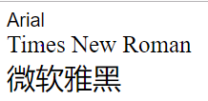
示例：设置文字字体及大小
<!DOCTYPE html>
<html>
<head>
<meta charset="utf-8" />
<title>设置字体及大小</title>
<style type="text/css">
#div1{font-family:Arial; font-size:20px;}
#div2{font-family:"Times New Roman";font-size:25px}
#div3{font-family:"微软雅黑";font-size:30px}
</style>
</head>
<body>
<div id="div1">Arial</div>
<div id="div2">Times New Roman</div>
<div id="div3">微软雅黑</div>
</body>
</html

Slide 17
第四章 JavaScript

Slide 18
JavaScript组成
JavaScript的组成
JavaScript
ECMAScript
DOM
BOM

Slide 19
ECMAScript
仅仅是一个描述，定义了脚本语言的属性，方法和对象。
  语法
  类型
  语句
  关键字
  保留字
  运算符
  对象

Slide 20
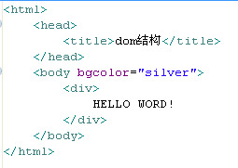
DOM
文档对象模型，DOM定义了表示和修改文档所需的对象、这些对象的行为和属性以及这些对象之间的关系
HTML
HEAD
TITLE
Dom结构
BODY
DIV
HELLO WORLD

Slide 21
BOM
浏览器对象模型。
  弹出新的浏览器窗口。
  移动、关闭浏览器窗口以及调整窗口大小。
  提供Web浏览器详细信息的导航对象。
  提供装在到浏览器中页面的详细信息的定位对象。
  提供用户屏幕分辨率详细信息的屏幕对象。
  对cookie的支持。
  IE:扩展的ActiveXObject类。

Slide 22
语法
变量是弱类型
  var color=“red”;
  var num = 6;
  var flag=true;
区分大小写
  var abc ;
  var ABC ;
每句后面的分号可有可无。
  为了增强兼容性和易理解性，最好还是加入；
注释：单行//，多行/*…*/
括号代表代码块：
  If(a==1){
    b=a;
    alert(b);
  }

Slide 23
变量
变量的定义,使用var
  var test=“hello”;
弱类型
  var name=“Lina” ,age=23;
  var temp=“it’s a string”;
  alert(temp);
  temp=22/1;
  alert(temp);
变量名：必须以字母、下划线、或美元$符号开头
  var test;
  var $test;
  var _$test; //一般用于私有变量

Slide 24
变量的作用域
作用域
局部变量
全局变量
可访问性
私有变量
实例变量
静态变量

Slide 25
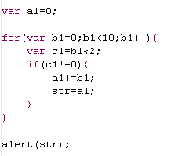
局部作用域
局部变量的范围？
a1的范围？
str？

Slide 26
变量-注意
Javascript可以在使用变量之前不声明。例如：
  var arg=“hello”;
  sTestString =arg+” world! ”;
  alert(sTestString);
这里sTestString没有事先定义，所以系统根据变量名自动创建了一个全局变量。
不过，不建议这么做。因为创建的是全局变量，所以执行效率会比较低，占用系统资源。
要养成使用var定义变量的习惯。

Slide 27
变量 – 关键字和保留字
关键字和保留字不能用作变量名或函数名。
关键字：
break | else | new | var
case | finally | return | void
catch | switch | for | while
continue | function | this | with
if | default | throw | delete
in | instanceof | do | try
typeof

Slide 28
保留字
abstract | enum | int | short
boolean | export | interface | static
byte | extends | long | super
char | final | native | synchronized
class | float | package | throws
const | goto | private | transient
debuger | implements | protected | volatile
double | import | public

Slide 29
JavaScript原始数据类型
类型不等于类
  undefined : 未定义 类型
  number : 数字 类型
  boolean : 布尔值 类型
  string : 字符串 类型
  function : 函数 类型
  object : 对象 类型
理解原始数据类型，对代码调试有很大作用。
(对象不支持此属性或方法)

Slide 30
JavaScript 数据类型
注意 ：
  null 不是一种数据类型，js中没有“null”这种类型，它是一个特殊的object类型的数据，表示“空对象”
  function 所有(且仅有) “函数”(和类)的类型都是 function
  object 引用类型或者null

Slide 31
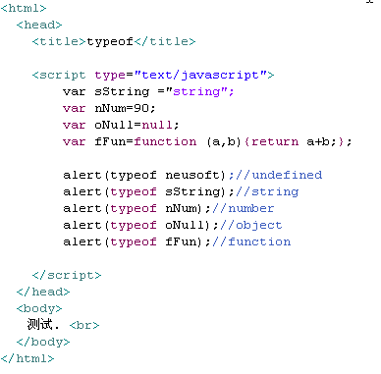
typeof 判断数据类型
javascript可以用typeof 运算符判断一个值是否是在某种类型的范围内，也可以判断它表示哪种类型。

Slide 32
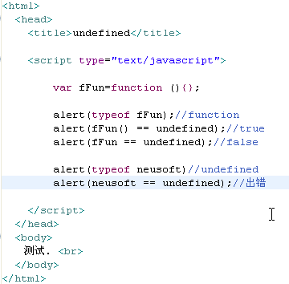
Undefined类型
当声明的变量未初始化。
当函数无明确返回值。
注意：
  对neusoft除了进行typeof操作外，其他的操作都会产生错误

Slide 33
Boolean类型
有两个值true，false
var flag=true;//没有单引号

Slide 34
null
alert(null==undefined); //显示true。undefined是从null派生来的。
getElementById(‘xxxx’) 是null而不是undefined

Slide 35
Number类型
不同进制
  八进制：070；//以0开始
  十六进制：0x1f；//以0x开始
  十进制：1982；
几个特殊值：
  NaN 非数 （Not a Number）
    alert(NaN==NaN);//false
    var a= isNaN(b)?0:b;
    求数组中各项的和。

Slide 36
String类型
定义方式：可以是单引号，也可以是双引号。
  var a1=“aaa”;
  var b1=‘bbb’;

Slide 37
转化-字符
Boolean、Number、String 型，都有toString方法
注意：
  在数字调用toString方法转化时，默认转化成10进制的数
  var temp=10.0;
  alert(temp.toString());//10
  alert(temp.toString(8));//12

Slide 38
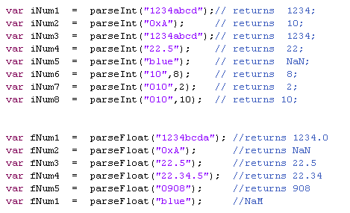
转化-数字
转化方法
  parseInt()和parseFloat
  转化错误时，返回NaN。
  注意：根据需求来决定是否使用。

Slide 39
强制转换
Boolean(value)
Number(value)
String(value)
  var b1=Boolean(“”);//false
  var s1=String(null);//”null”

Slide 40
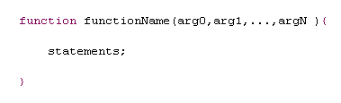
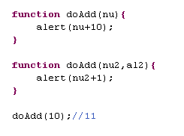
函数
函数是javascript的核心
函数无重载。

Slide 41
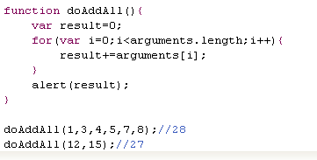
函数
arguments对象-对应无重载：

Slide 42
匿名函数
  方式一： 定义一个变量，该变量指向这个匿名函数。例如
  var valA = function() {
alert(123);
} ; //这是一条语句，而不是一个语句块
此时可以通过变量valA来操作这个函数。
valA(); // 执行这个函数。
如果函数有返回值，可以把返回值赋给一个变量。
var valB = function() {
return 1+2+3;
} ；
var returnValue= valB (); // returnValue=6;

Slide 43
匿名函数
  定义一个匿名函数,定义后立刻执行。
  ( function(arg1) {
alert(arg1);
} )(567)；
如果函数有返回值，可以把返回值赋给一个变量。
var returnValue = ( function(arg1) {
        return 1+2+arg1;
        } )(3)； // returnValue=6;
  方式二特点:构造后立即被执行，执行后立即被销毁。
  如果一个函数，只被调用一次，则可以使用该方式。
  变量作用域的隔离,节约内存。

Slide 44

两者的区别
具名函数的作用范围是全局的：你可以在定义之前使用这个函数。
但是匿名函数的定义是后向的，像C/C++一样，必须在定义之后才能使用。

Slide 45
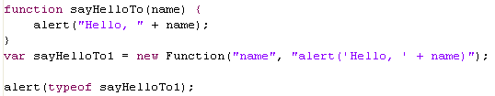
另一种方式
下面的两种方式完全等价
  这意味着你可以动态定义方法。

Slide 46
参数
function sum2(a, b) {
alert(a + b);
}
sum2(1); // ？
sum2(1, 2); // 3
sum2(1, 3, 5); // ？
如何判断参数？-- arguments

Slide 47
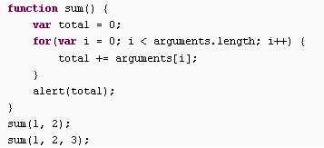
参数
arguments的行为很像数组，但它并不是数组。可以使用typeof操作符看一下

Slide 48
JS运算符-严格相等
严格相等： ===
严格不等：!==
js是弱类型，动态脚本语言。
变量类型的自动转化是它的主要特性之一。
在使用 == 对变量进行比较时，如果两表达式的类型不同，则试图将它们转换为字符串、数字或 Boolean 值。
在使用 === 对变量进行比较时则不做类型的自动转化。
===两端的数据类型不相同时，等式绝对不成立。
1==“1” // 成立
1===“1” //不成立
同一类的不同实例不严格相等，也不相等。
var a=new Array(), b=new Array() ; // a 不等于 b

Slide 49
条件运算符
条件运算符即三元运算符，是一种基本的常用的运算符。
条件运算符 boolean?ex1:ex2;
使用条件运算(替换if else if)，可以大大化简代码。
  if (a=="qq") {
  rs=1;
  }else if (a=="ww"){
  rs=2;
  }else if (a=="ee"){
  rs=3;
  } // 假设 rs初值为0
  等同于：rs= a=="qq"?1:(a=="ww"?2:(a=="ee"?3:0));

Slide 50

数组
第一句，创建一个空的数组；
第二句，创建一个数组，数组元素只有一个2；
第三句，创建一个数组，数组的元素分别初始化为"a", "b", "c"；
第四句，创建一个数组，其中第一个元素为一个Date类型的对象，第二个元素是数字123，第三个元素是字符串"abc"。

Slide 51
数组
var arr = [1, 2, 3, 4, 5];
alert(arr.length); // 数组长度为5
alert(arr[3]); // arr[3] = 4
arr[9] = 10;
alert(arr[7]); //?
alert(arr.length); // 改变了数组的长度为？

Slide 52
数组
var arr = [1, 2, 3, 4, 5];
alert(arr.length); // 数组长度为5
delete arr[3]; // 删掉第4个元素
alert(arr.length); // 长度？
alert(arr[3]); // arr[3] = ？
arr.length = 4; // 缩短长度
alert(arr[4]);
arr.length = 10; // 增加长度
alert(arr[6]);

Slide 53
数组
使用delete操作符可以删除任意一个数组元素，但是长度并不改变
length属性并不是只读的！你可以任意的设置数组的length属性的值，无论是扩大还是缩小！
改变了length之后，越界的元素或者以前没有定义的元素都将成为undefined。

Slide 54
数组
var arr = [1, 2, 3];
alert(arr[1] == arr["1"]);
arr["js"] = 4;
alert(arr["js"]);//?
alert(arr.length);//?

Slide 55
数组
JavaScript实际是允许将字符串作为数字下标的
由于JavaScript是弱类型语言，所以在使用变量的时候，JavaScript会尽可能的将它转换成所需要的类型。

Slide 56
数组的join方法
js中的数组都拥有一个join方法。
数组.join(分割符)
返回字符串，其包含了连接到一起的数组的所有元素，
元素之间由指定的分隔符分隔开来。
var a=new Array(1,2,3,4,5).join("#");
a == "1#2#3#4#5"
一个重要的用途：代替大量字符串的连接，效率高。
慢：'a..'+'b…'+'c…'+'d….'
快：new Array('a..', 'b…', 'c…', 'd….').join('');

Slide 57
数组的sort方法
js中的数组都拥有一个sort方法。
数组.sort(排序方案函数)；
返回一个排好序的数组。具体的排序方案由参数决定。
排序方案函数可选，如果省略那么元素将按照 ASCII 字符顺序进行升序排列。
利用数组的这个方法，可以实现快速排序。
提供排序方案函数必须返回下列值之一(升序) ：
  负值，如果所传递的第一个参数比第二个参数小。
  零，如果两个参数相等。
  正值，如果第一个参数比第二个参数大。
降序的时候 第1条和第3条调换。

Slide 58
数组的sort方法
排序方案函数举例：
  方案描述：对数组中的元素，按照长度降序排序。
  实现：
  function sortLength(){
  var a=(arguments[0]+'').length; //强制转换成字符串
  var b=(arguments[1]+'').length;
  return a<b?1:(a>b?-1:0);
  }
  var a= new Array(12,3,56,222).sort(sortLength);
  此时 a = [ 222 , 12 ,56, 3 ] ;
复杂数组建议不要使用reverse()来实现升降序的转换。

Slide 59
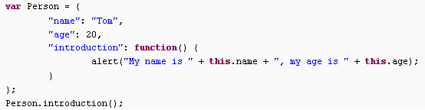
JS中的对象
来看一下这段代码。看上去很像数组的定义，只不过数组一般使用数字类型作为下标，而这里我们使用的是字符串

Slide 60
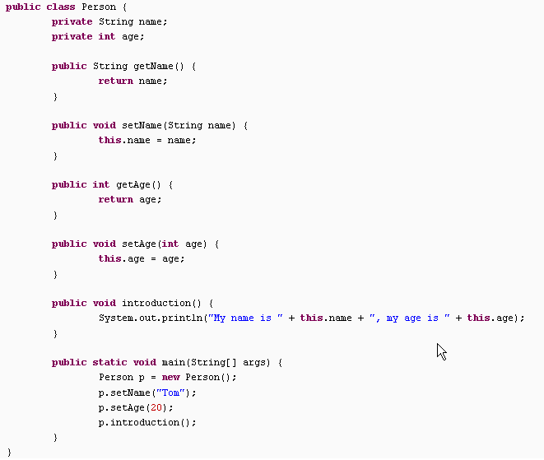
对象

Slide 61
对象
那么，什么是对象呢？
  对象不过是具有特定属性和方法的集合
  将属性和它的名字(不妨我们把它的方法也看作是它的属性，这并没有什么不同)放在一起，形成一个集合，这就是对象
  也就是说，简单来看，对象就是这种具有“键-值”对的形式

Slide 62
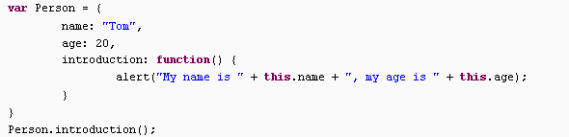
JS中的对象
如果说你觉得每个属性名都要加一个引号觉得很别扭，那么你大可不加！像下面的语句，JavaScript完全认为你的正确的：

Slide 63
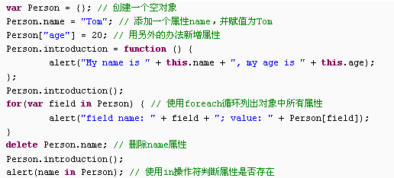
更多属性的操作

Slide 64
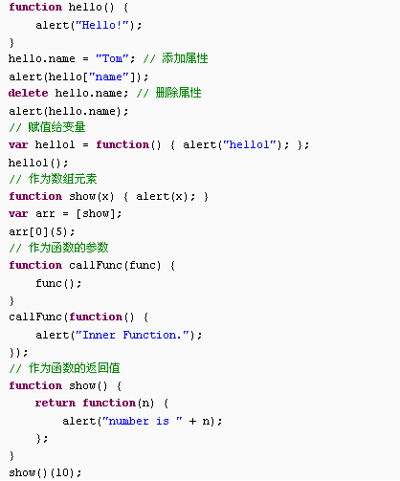
函数也是对象
函数其实也是对象！那么，作为一个对象，函数应该具有对象的一切特性：添加属性、删除属性、作为返回值等等。是的！JavaScript的函数就是这么样的！
凡是对象可以做到的，函数统统都能做到！JavaScript中的函数就是对象！

Slide 65
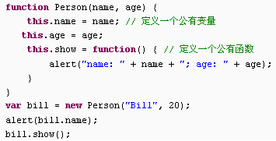
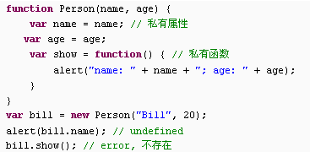
访问权限
this和公有变量

Slide 66
访问权限
由于name和age都是使用var声明的，JavaScript会将它看作是一个普通的变量，这样在构造初始化结束之后，构造函数就返回了，变量因超出作用域而访问不到。也就是说，我们使用JavaScript变量作用域模拟了私有属性。

Slide 67
JavaScript内部类
js为我们提供类很多内部类(基本类)
部分基本类
  Number
  String
  Boolean
  Function
  Object
部分复合类（可以作为”容器”的类）
  Array
  Object
Object类是其他所有类的父类。

Slide 68
内部类和基本类型
js是弱类型的动态语言，变量类型的自动转化，是它的特性之一。
  Number 对象 与 number类型的数据 可以互相自动转化。
  String 对象 与 string类型的数据 可以互相自动转化。
  Boolean 对象 与 boolean类型的数据 可以互相自动转化。
  Function 对象 与 function类型的数据 可以互相自动转化。
  var stringVar="hello";
  var stringObj=new String("hello");
  alert( stringVar == stringObj ); //结果为 true;
  alert( stringVar === stringObj ); //结果为 false;

Slide 69
Error类与异常
Error类 相当于 Java中的Exception类。
但功能简单得多。
Error类有3个属性，没有方法(不包括Object类继承的)。
  name 错误对象所对应的类名。
  number 错误（异常）的编码。
  description 错误（异常）的描述, 别名message。
Error类相关的语句：
  try、catch、finially、throw。

Slide 70
捕获异常
例1
  try {
  //.....
  }catch(err){
  alert(err.description) // err为Error类。
  } finally {
  // 不管异常是否发生，都会被执行的代码
  //（如果try 和catch中有 return 则在return前执行）
  }

Slide 71
捕获异常的作用
异常捕捉可以使程序针对不同的错误采取不同的措施。
但更强大的异常处理机制需要开发人员自己来实现。
利用try catch 可以实现错误的转义。
错误转义的目的：
  规避错误。
  为用户提供更有好的错误信息。
利用异常也可以来实现程序功能(利用异常来做一些if else也可以做到的事情)。
通常不推荐,但是如果可以大大降低开发难度，
可在权衡利弊后，慎重使用。

Slide 72
自定义异常
用户可以定义自己的Error对象。
var myerr = new Error(错误代号,错误描述)；
  错误代号尽量避免与系统自带的错误号冲突。
自己定义的Error对象只能通过显式的throw被捕作。
用户也可以自定义自己的错误类。
  实质：任何被 throw 的对象都被当作错误对象，都可以被catch捕捉，但不能被运行环境捕捉。

Slide 73
自定义异常
例2：
function NotErrClass(){
this.say=“ I'm not an error class,but you can catch me.";
}
try {
throw new NotErrClass(); // 必须自行捕获
}catch (ex) { //系统无法正确捕获
alert(ex.say);
}

Slide 74
异常处理
出现未知异常
window.onerror=function (a,b,c){
alert(a+":"+b+":"+c);
return true;//是否抛出
}

Slide 75
常见js错误
错误分类：
  语法错误 笔误
  没有以正确的标识取得对象 id name错误
  没有在正确的位置取得象 parent opener…错误
  没有以正确的形式取得对象 单复数混乱
  没有在正确的时间取得象 对象已经销毁或还未构建
  没有以正确的关系取得对象 nextSbiling…错误
  没有正确的取得对象的属性 如 element.display

Slide 76

Copyright © 2019 版权所有 东软集团

